Slide 1
BBR_HG
PYTHONS
2020.04.14
조은별

Slide 2
목차
1
설명
2
CODE
3
실행 과정

Slide 3
1. 설명
BBR (BaseBall Record) 프로그램
KBO 홈페이지의 선수 기록을 크롤링하여 분야별 순위를 리스트 형태로 보여주고 결과값을 txt 파일로 저장한다
타자/투수/수비/주루 4분야의 기록을 각각 불러올 수 있다

Slide 4
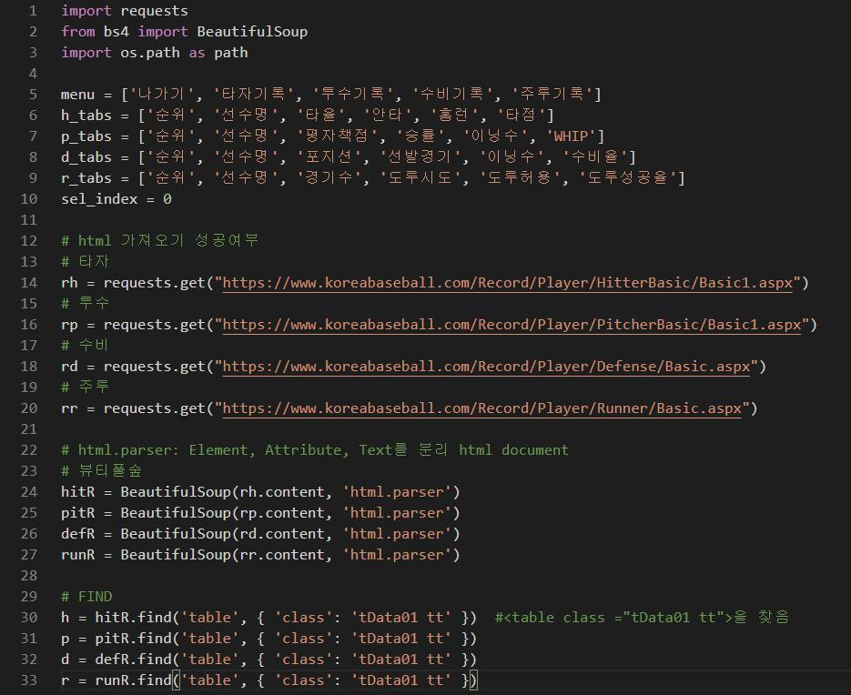
2. CODE - 1

Slide 5
2. CODE - 1
import requests
from bs4 import BeautifulSoup
import os.path as path
menu = ['나가기', '타자기록', '투수기록', '수비기록', '주루기록']
h_tabs = ['순위', '선수명', '타율', '안타', '홈런', '타점']
p_tabs = ['순위', '선수명', '평자책점', '승률', '이닝수', 'WHIP']
d_tabs = ['순위', '선수명', '포지션', '선발경기', '이닝수', '수비율']
r_tabs = ['순위', '선수명', '경기수', '도루시도', '도루허용', '도루성공율']
sel_index = 0
# html 가져오기 성공여부
# 타자
rh = requests.get("https://www.koreabaseball.com/Record/Player/HitterBasic/Basic1.aspx")
# 투수
rp = requests.get("https://www.koreabaseball.com/Record/Player/PitcherBasic/Basic1.aspx")
# 수비
rd = requests.get("https://www.koreabaseball.com/Record/Player/Defense/Basic.aspx")
# 주루
rr = requests.get("https://www.koreabaseball.com/Record/Player/Runner/Basic.aspx")
# html.parser: Element, Attribute, Text를 분리 html document
# 뷰티풀숲
hitR = BeautifulSoup(rh.content, 'html.parser')
pitR = BeautifulSoup(rp.content, 'html.parser')
defR = BeautifulSoup(rd.content, 'html.parser')
runR = BeautifulSoup(rr.content, 'html.parser')
# print(hitR)
# FIND
h = hitR.find('table', { 'class': 'tData01 tt' }) #<table class ="tData01 tt">을 찾음
p = pitR.find('table', { 'class': 'tData01 tt' })
d = defR.find('table', { 'class': 'tData01 tt' })
r = runR.find('table', { 'class': 'tData01 tt' })
# print(h)
# print(p)

Slide 6
2. CODE - 2
h_data = [] # 데이터 리스트 생성
for tr in h.find_all('tr'): # 모든 <tr> 태그를 찾아서 반복( 각 지점의 데이터를 가져옴)
tds = list(tr.find_all('td')) # 모든 <td> 태그를 찾아서 리스트로 만듦
for td in tds: #<td> 태그 리스트 반복(각 세부 기록을 가져옴)
if td.find('a'):
player = td.find('a').text # <a> 선수 이름
avg = tds[3].text # 인덱스 3 타율
h = tds[8].text # 인덱스 8 안타
hr = tds[11].text # 인덱스 11 홈런.
RBI = tds[13].text # 인덱스 13 타점
h_data.append([player, avg, h, hr, RBI]) #dat 리스트에 선수, 타율, 안타를 추가
h_data
p_data = [] # 데이터 리스트 생성
for tr in p.find_all('tr'): # 모든 <tr> 태그를 찾아서 반복( 각 지점의 데이터를 가져옴)
tds = list(tr.find_all('td')) # 모든 <td> 태그를 찾아서 리스트로 만듦
for td in tds: #<td> 태그 리스트 반복(각 세부 기록을 가져옴)
if td.find('a'):
player = td.find('a').text # <a> 선수 이름
era = tds[3].text # 평자책점
wpct = tds[9].text # 승률
ip = tds[10].text # 이닝수
whip = tds[18].text # 이닝당 출루 허용률
p_data.append([player, era, wpct, ip, whip])

Slide 7
2. CODE - 3
d_data = [] # 데이터 리스트
for tr in d.find_all('tr'): # 모든 <tr> 태그를 찾아서 반복( 각 지점의 데이터를 가져옴)
tds = list(tr.find_all('td')) # 모든 <td> 태그를 찾아서 리스트로 만듦
for td in tds: # <td> 태그 리스트 반복(각 세부 기록을 가져옴)
if td.find('a'):
player = td.find('a').text # <a> 선수 이름
pos = tds[3].text # 포지션
gs = tds[5].text # 선발 경기수
dip = tds[6].text # 수비 이닝수
fpct = tds[12].text # 수비율
d_data.append([player, pos, gs, dip, fpct]) #dat 리스트에 선수, 타율, 안타를 추가
d_data
r_data = [] # 데이터 리스트 생성
for tr in r.find_all('tr'): # 모든 <tr> 태그를 찾아서 반복( 각 지점의 데이터를 가져옴)
tds = list(tr.find_all('td')) # 모든 <td> 태그를 찾아서 리스트로 만듦
for td in tds: # <td> 태그 리스트 반복(각 세부 기록을 가져옴)
if td.find('a'):
player = td.find('a').text # <a> 선수 이름
rg = tds[3].text # 경기수
sba = tds[4].text # 도루시도
sb = tds[5].text # 도루허용
sbp = tds[7].text # 성공율
r_data.append([player, rg, sba, sb, sbp])

Slide 8
2. CODE - 3 파일 저장
# ==================== 파일 =========================
# 타자
def h_save():
with open('2019_hitter.txt', 'w', encoding='utf-8') as file:
file.write('player, avg, h, hr, RBI\n')
# 컬럼 이름 추가
for hd in h_data:
file.write('{0},{1},{2},{3},{4}\n'.format(hd[0], hd[1], hd[2], hd[3],hd[4]))
# 선수이름,타율,안타수를 줄 단위로 저장
# 투수
def p_save():
with open('2019_pitcher.txt', 'w', encoding='utf-8') as file:
file.write('player, era, wpct, ip, whip\n')
for pd in p_data:
file.write('{0},{1},{2},{3},{4}\n'.format(pd[0], pd[1], pd[2], pd[3],pd[4]))
# 수비
def d_save():
with open('2019_defense.txt', 'w', encoding='utf-8') as file:
file.write('player, pos, gs, dip, fpct\n')
for dd in d_data:
file.write('{0},{1},{2},{3},{4}\n'.format(dd[0], dd[1], dd[2], dd[3],dd[4]))
# 주루
def r_save():
with open('2019_runner.txt', 'w', encoding='utf-8') as file:
file.write('player, rg, sba, sb, sbp\n')
for rd in r_data:
file.write('{0},{1},{2},{3},{4}\n'.format(rd[0], rd[1], rd[2], rd[3],rd[4]))

Slide 9
2. CODE - 4 함수
def hitter():
print(" ".join(h_tabs))
for hd in range(0, len(h_data)):
print('%d %s' % (hd+1, h_data[hd]))
print('== List End ==')
h_save()
print('SAVE COMPLETE !')
def pitcher():
print(" ".join(p_tabs))
for pd in range(0, len(p_data)):
print('%d %s' % (pd+1, p_data[pd]))
p_save()
print('SAVE COMPLETE !')
def defense():
print(" ".join(d_tabs))
for dd in range(0, len(d_data)):
print('%d %s' % (dd+1, d_data[dd]))
d_save()
print('SAVE COMPLETE !')
def runner():
print(" ".join(r_tabs))
for rd in range(0, len(r_data)):
print('%d %s' % (rd+1, r_data[rd]))
r_save()
print('SAVE COMPLETE !')

Slide 10
2. CODE - 5 메뉴 실행
# 프로그램 실행
print('== Program Start ! == ')
while True:
# 메뉴 출력
print('== MENU LIST ==')
for m in range(0, len(menu)):
print('%d.%s' % (m, menu[m]))
sel_index = int(input('CHOICE : '))
# 선택별 진행
if sel_index == 0:
break
elif sel_index == 1:
hitter()
elif sel_index == 2:
pitcher()
elif sel_index == 3:
defense()
elif sel_index == 4:
runner()

Slide 11
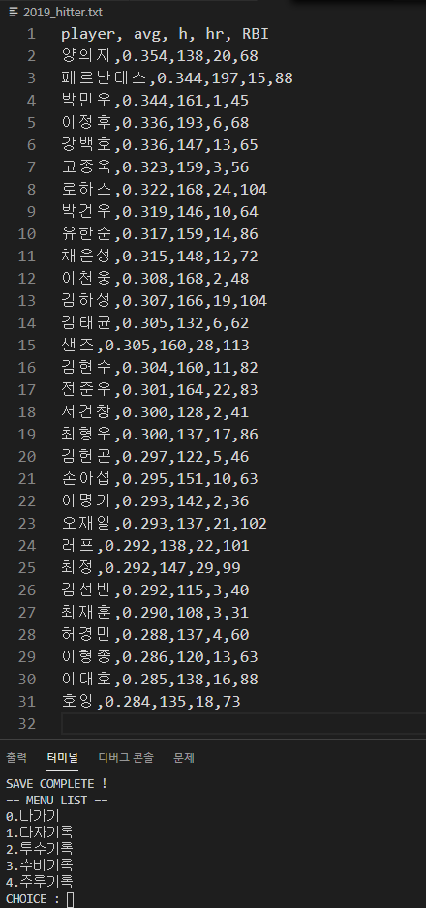
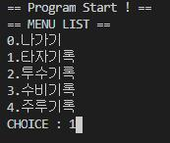
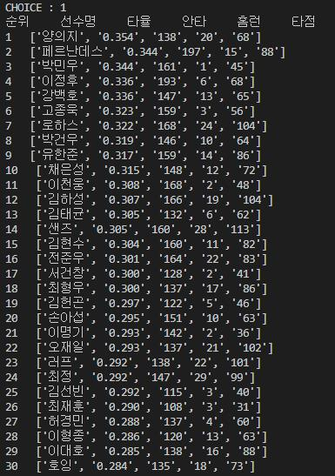
3. 실행 화면
3. 파일 저장
2. 내용 출력
1. 메뉴 화면

Slide 12
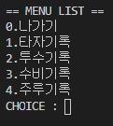
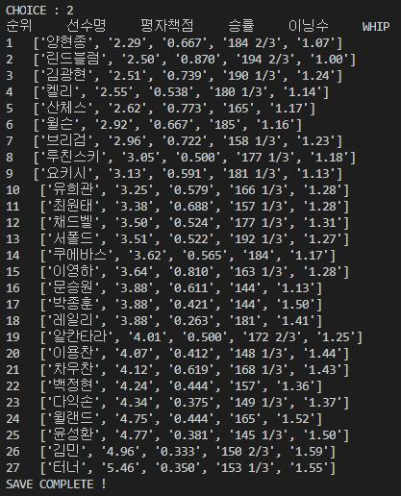
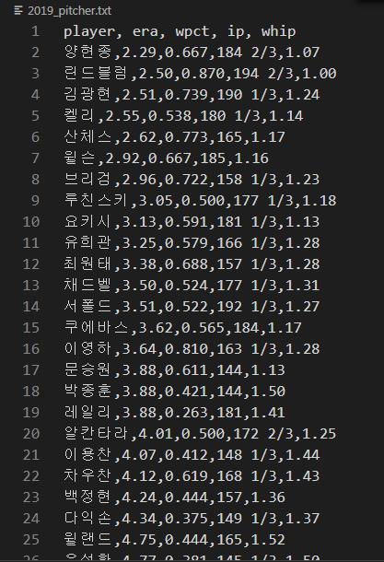
3. 실행 화면
2. 내용 출력
3. 파일 저장
1. 메뉴 화면

